Slide 1

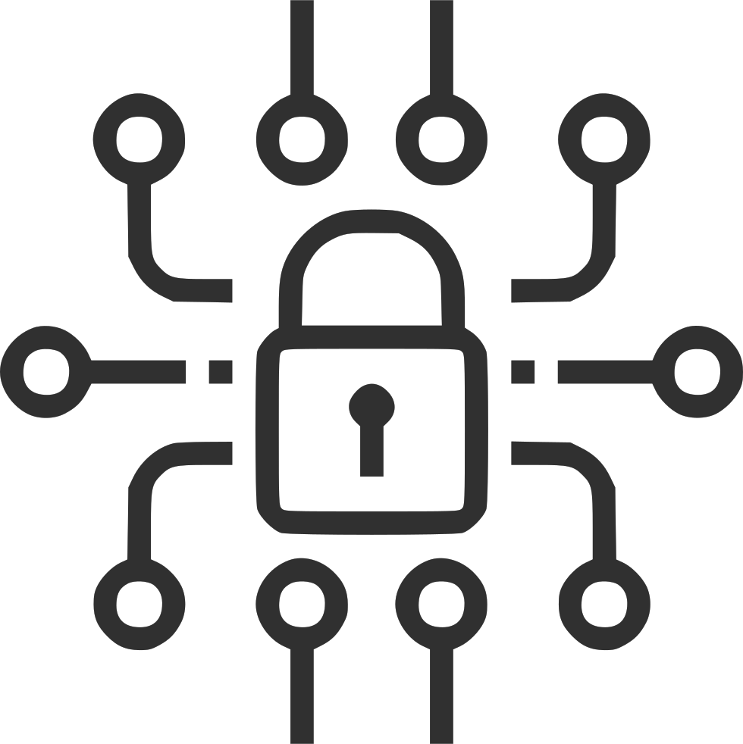

SISTEMI FLESSIBILI PER LA CATTURA DI TRAFFICO BLUETOOTH
Candidato:
Matricola:
Relatore:
Stefano Orioli
72452
Francesco Gringoli

Slide 2

Sommario
Bluetooth Low Energy
Campi applicativi e sicurezza
RedBear Nano2
Progettazione Sniffer
Pacchetti Catturati
Conclusioni
2
/12

Slide 3
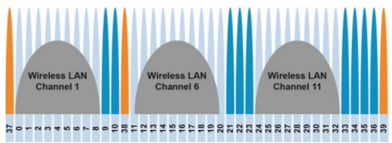
Bluetooth Low Energy
Tecnologia Wireless a ridotto consumo energetico ideata per trasmissioni di dati di breve dimensione.
Introdotta nello Standard 4.0 da SIG
Banda di frequenze ISM, molte fonti di interferenza
Divisione in 40 canali, 37 per dati e 3 Advertise, con Channel Hopping e Adaptive Channel Selection
3
/12

Slide 4
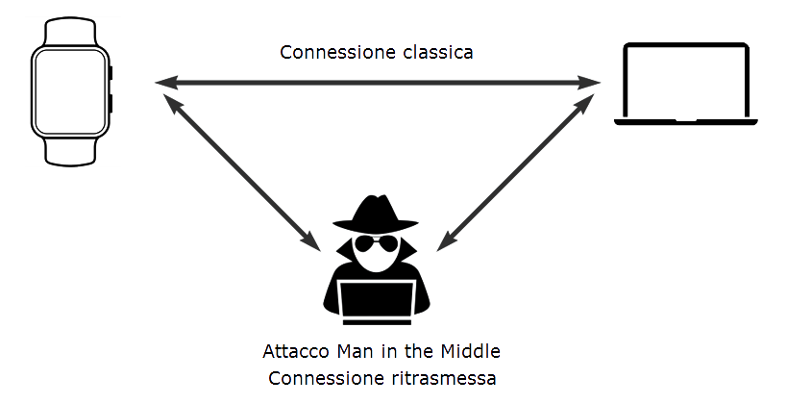
Campi applicativi e sicurezza
Utilizzata in larga scala, soprattutto dai dispositivi Smart.
Con essa vengono scambiate anche informazioni personali.
Utilizzato nell’IoT come dispositivo di identificazione personale.
Robustezza ad attacchi Man in the Middle necessaria.
4
/12

Slide 5
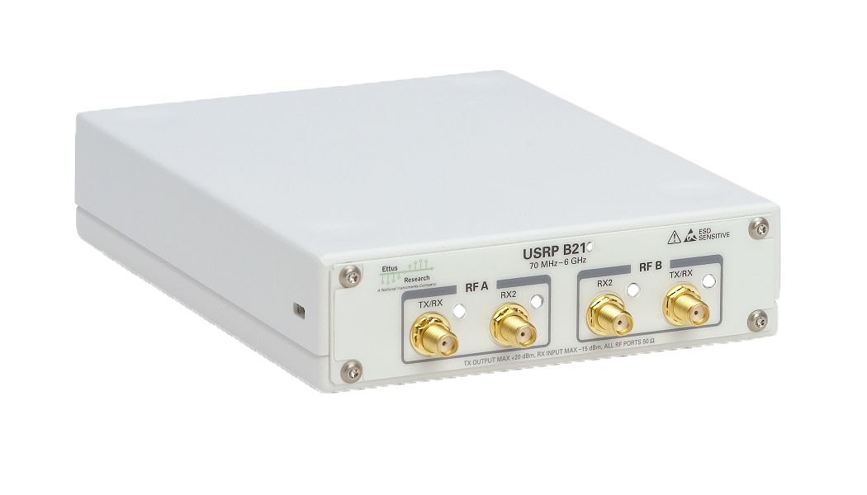
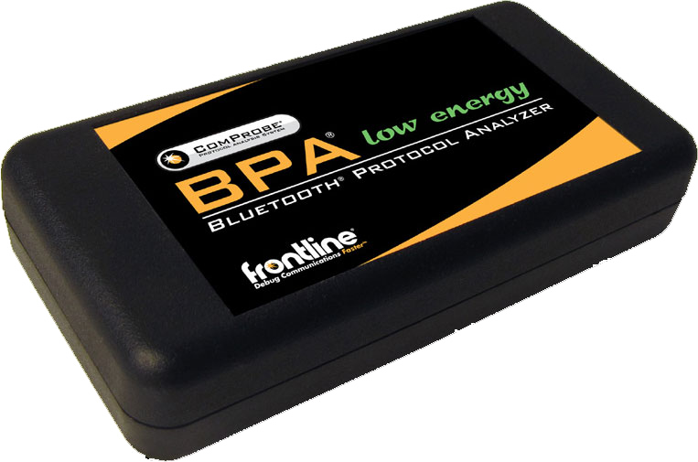
Alternative
Seguire una connessione richiede di essere in ascolto in tutti i canali trasmissivi
Compito oneroso, possibile con periferiche molto costose.
Tramite due USRP B210 è possibile catturare tutte le trasmissioni nella Banda BLE
Una valida alternativa è il Frontline BPA Low Energy, con cui si riescono a catturare tutti i pacchetti di una connessione
5
/12

Slide 6
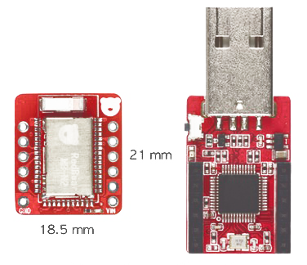
RedBear Nano v.2
Dispositivo usato per la creazione dello Sniffer.
Economico ma versatile, integra SoC Nordic nRF52832 con processore ARM Cortex-M4F.
Programmabile e collegabile a PC tramite DAPLink.
Funziona autonomamente con batteria a bottone.
Dotato di porte UART e SPI per la comunicazione.
6
/12

Slide 7
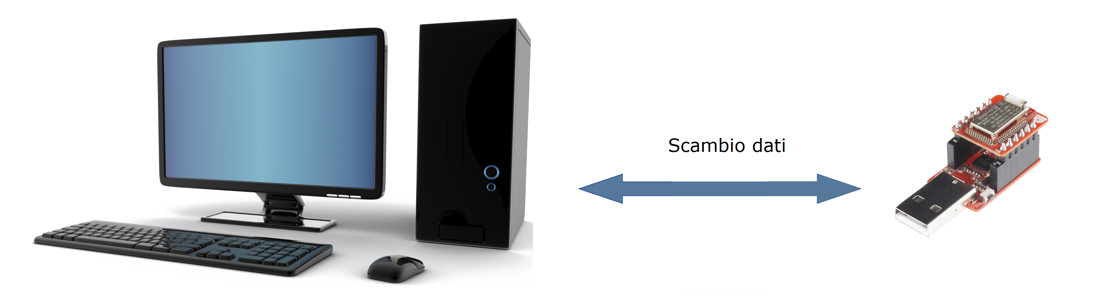
Progettazione Sniffer
Sviluppato in ambiente Linux con IDE Eclipse Mars in linguaggio C.
Necessita compilatore ARM Cortex.
Dialoga con PC tramite UART e virtualizzazione interfaccia seriale su USB.
7
/12

Slide 8
Pacchetti catturati
La prima fase dello sviluppo si è concentrata sulla cattura dei pacchetti di Advertise.
Canali di ascolto 37, 38 o 39.
42 : ADV_NONCONN_IND, Advertise di non connessione ad indirizzo privato.
0C : lunghezza del payload, pari a 12 Byte.
5A 33 A8 F9 F2 47: Indirizzo dell’Advertiser.
05 : lunghezza del campo dati, pari a 5 Byte.
FF : Advertising Data Type.
0F 0F 01 23: Dati specifici del pacchetto.
 | 42 | 0C | 00 | 5A | 33 | A8 | F9 | F2 | 47 | 05 | FF | 0F | 0F | 01 | 23
8
/12

Slide 9
CONNECT_REQ
Per seguire una connessione è fondamentale ottenere la CONNECT_REQ.
Fondamentale ottenere l’AA e il CRCInit per poter catturare i pacchetti della connessione.
Necessario anche HopCount e ConnInterval per conoscere tempistiche e canali su cui saranno trasmessi i dati.
Type | Len |  | InitA |  |  |  |  |  | AdvA
C5 | 22 | 00 | CE | 45 | D7 | 73 | B8 | 6F | AC | F4 | BF | 9F | E6 | F9
AA |  |  |  | CRCInit |  |  | WS | Woffset |  | Interval |  | Latency |  | TimeOut |  | Channel Map |  |  |  |  | Hop
F4 | B0 | 6F | 94 | E6 | 7A | F5 | 02 | 05 | 00 | 27 | 00 | 00 | 00 | D0 | 07 | FF | FF | FF | FF | 1F | A7
9
/12

Slide 10
Connessione
CH: | 37 | Time: | 20 |  | CONNECT_REQ
E5 | 22 |  | 8F | F9 | 35 | 2C | 36 | C6 | 48 | 6F | 6F | 4C | 0F | 77 | 1D | ED | E6 | 12 | 54 | CC | 83 | 05 | 00 | 00 | D0 | 02 | 00 | 00 | 90 | 01 | FF | FF | FF | FF | 1F | EE
CH: | 14 | Time: | 921
1E | 0A |  | 06 | 00 | 05 | 00 | 13 | 02 | 02 | 00 | 00 | 00
CH: | 14 | Time: | 994
02 | 12 |  | 0E | 00 | 04 | 00 | 11 | 06 | 01 | 00 | 09 | 00 | 00 | 18 | 0A | 00 | FF | FF | 01 | 18
CH: | 28 | Time: | 1825
01 | 00
CH: | 28 | Time: | 1894
05 | 00
CH: | 5 | Time: | 2721
0D | 00
CH: | 5 | Time: | 2772
09 | 00
CH: | 19 | Time: | 3627
01 | 00
CH: | 19 | Time: | 3695
05 | 00
CH: | 33 | Time: | 4529
01 | 00
CH: | 33 | Time: | 4597
05 | 00
Sessione di cattura di una connessione partendo dalla CONNECT_REQ
10
/12

Slide 11
Conclusioni
Risultati raggiunti:
Creazione di uno Sniffer economico e multicanale.
Invio dati catturati a sistemi di elaborazione.
Cattura di pacchetti di connessione.
Salto temporizzato tra canali per seguire una connessione.
Cattura di tutti i pacchetti di una connessione.
Implementazioni future:
Utilizzo di Sniffer e Raspberry per implementare un attacco Man in the Middle a dispositivi Bluetooth Low Energy
11
/12

Slide 12
SISTEMI FLESSIBILI PER LA CATTURA DI TRAFFICO BLUETOOTH
Candidato:
Matricola:
Relatore:
Stefano Orioli
72452
Francesco Gringoli

Slide 13
GRAZIE PER L’ATTENZIONE
13
/12

